Slide 1
第6回【家族の形成】結婚の意味と機能
「家族社会学」
5 月14 日（火）
【4時限目】14:40―16:10 4F401
日本医療大学総合福祉学部
特任教授 原 俊彦

Slide 2
第6回のテーマ
【家族の形成】 結婚の意味と機能
【事前学習】自分自身の結婚について、そのメリットとデメリットをまとめてみよう。
【事後学習】 講義を聞いて自分の結婚観と一致する点と相違する点についてまとめてみよう

Slide 3
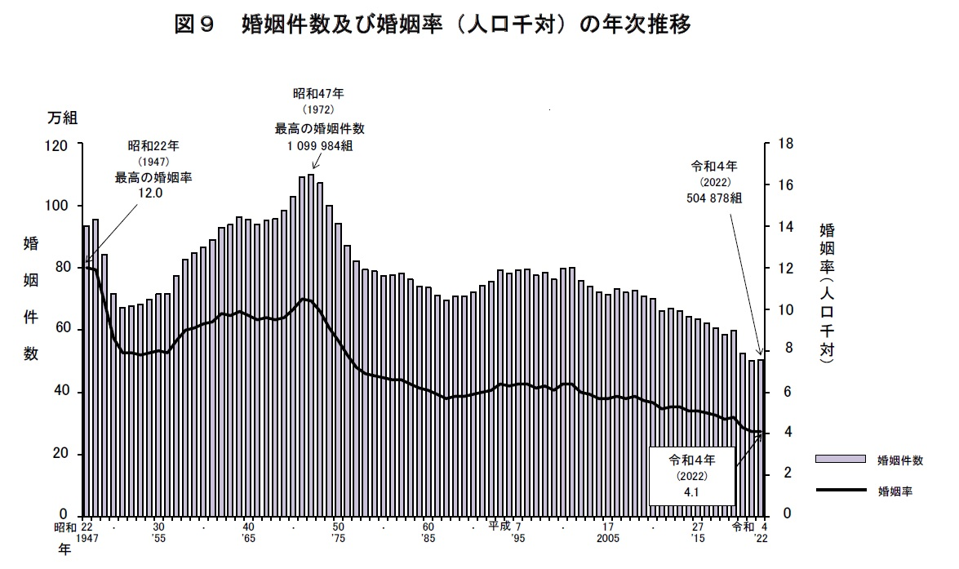
近年の結婚事情
①結婚件数は減っている
厚生労働省：令和４年(2022)人口動態統計月報年計(概数）の概況

Slide 4
近年の結婚事情
①結婚件数は減っている
令和４（２０２２）年の婚姻件数は50万4878 組で、前年の50 万1138 組より3740 組増加し、婚姻率（人口千対）は4.1 で、前年と同率。＊コロナショックの戻りなので、減少傾向は続く
ピークは昭和47 （１９７２）年の109 万9984 組
＊団塊の世代の結婚ブーム
婚姻件数や婚姻率は、結婚年齢の人口規模の影響を受ける。基本的に若い人口が多ければ多くなる。

Slide 5
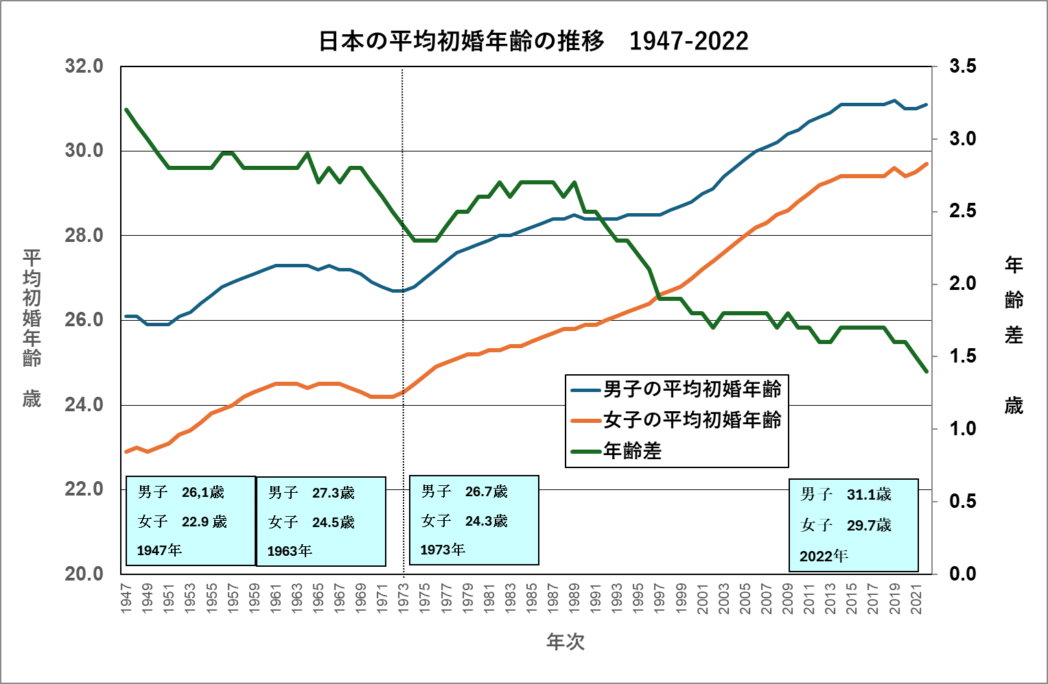
近年の結婚事情
②晩婚化・男女の年齢差の縮小
資料：国立社会保障・人口問題研究所 「人口統計資料集2023」 他

Slide 6
近年の結婚事情
②晩婚化・年齢差の縮小
平均初婚年齢は1910年の男性27.0 歳・女性23.0歳(年齢差4歳）から2022年には男性31。1 歳・女性29.7歳（年齢差1.5歳）。若年結婚の割合が低下し、高年齢での結婚の割合が上昇している。
年齢（５歳階級）別に妻の初婚率（女性人口千対）をみると、前年に比べ20～29 歳では低下しているが、30～39 歳では上昇している。
★遅いタイミングで年齢の近い人と結婚する傾向が続いている。

Slide 7
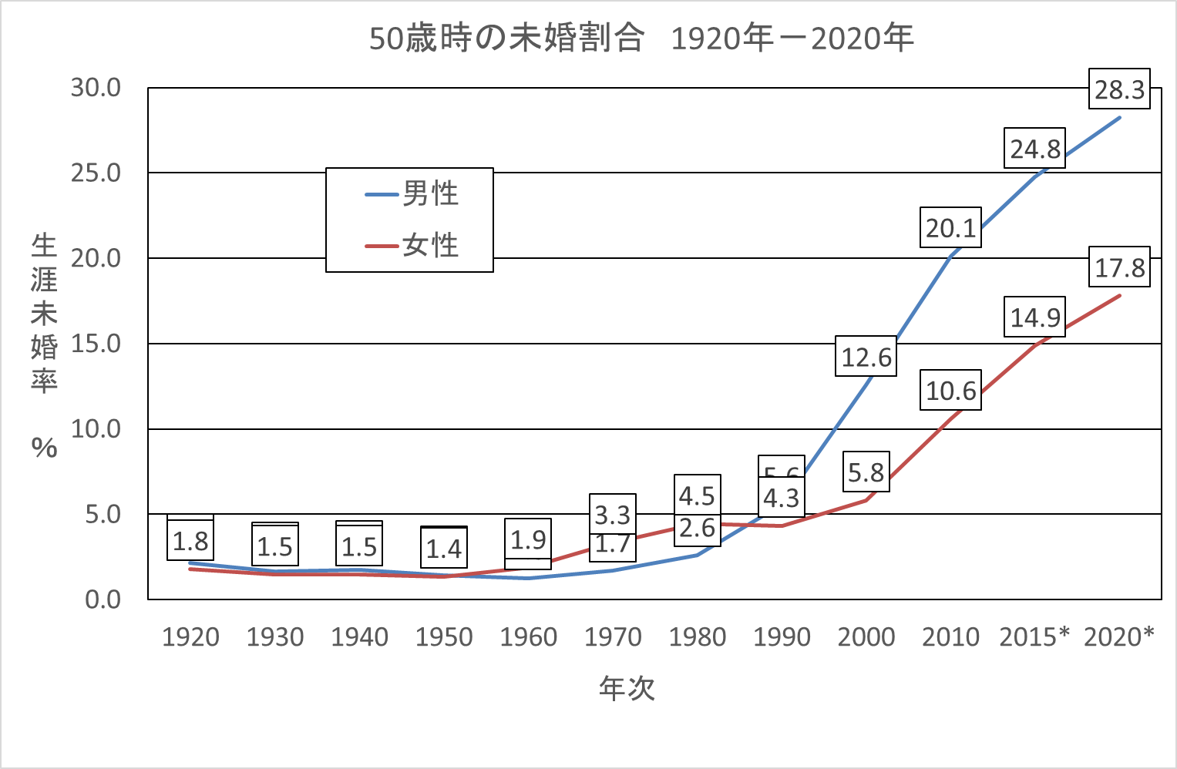
近年の結婚事情
③結婚しない人も増えている
資料：国立社会保障・人口問題研究所 「人口統計資料集2023」

Slide 8
近年の結婚事情
③結婚しない人も増えている
生涯未婚率（50歳時の未婚割合）：総務省統計局『国勢調査報告』により算出。45～49歳と50～54歳における割合の平均値。*不詳補完値に基づく。
1920年に50歳の人（1870年生まれ）では、男性2.2％女性1.8％ ＊未婚者で50歳まで生きる人は稀だった。
2020年に50歳の人（1970年生まれ）では、男性28.3％（ 3人に1人）、女性17.8％（５人に１人）

Slide 9
近年の結婚事情
④未婚者（シングルの人）が増えている
未婚者＝初婚を経験してない人、自称未婚や非婚者（結婚しないが同棲している人）も含む。
独身者は離婚した人も含むのでもっと多い。
資料：国立社会保障・人口問題研究所 「人口統計資料集2023」

Slide 10
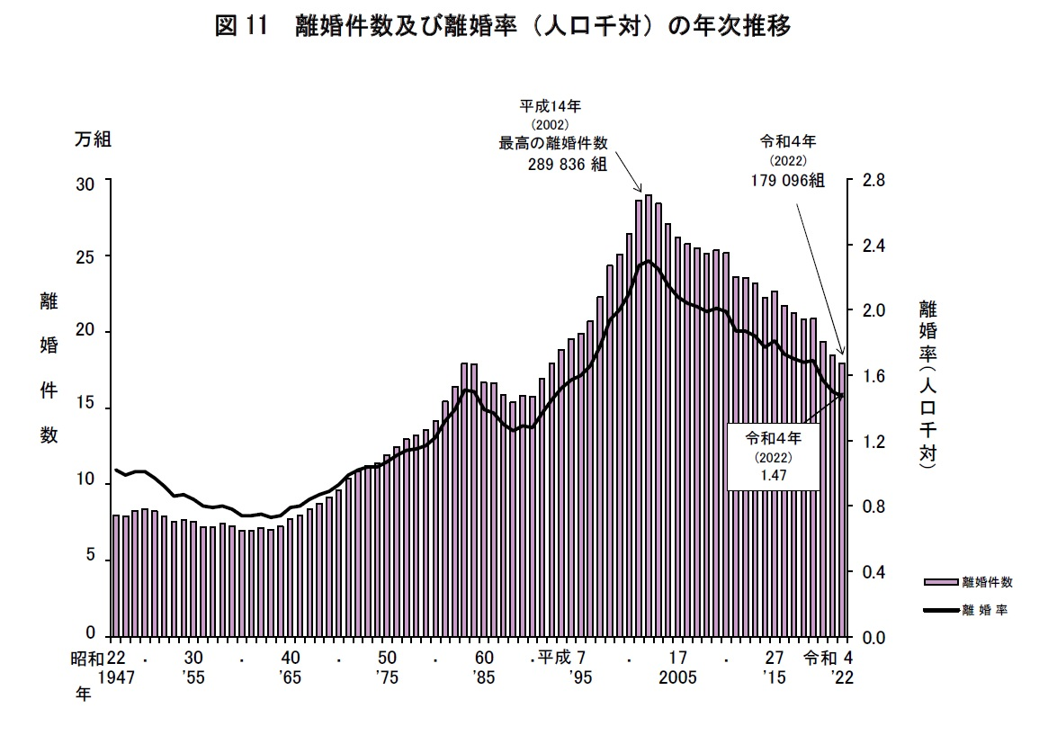
近年の結婚事情
⑤離婚する人も増えている？
離婚のピークはH14(2002)年の約29万組。R4(2022）年は約18万組で40％近く減少している。
が、結婚件数と比べた離婚件数の割合は、約３分の１程度と高い。
厚生労働省：令和４年(2022)人口動態統計月報年計(概数）の概況

Slide 11
結婚についての考え方
【独身者調査】 ～未婚者の結婚・出産に対する考え方～
いずれ結婚するつもりは毎回ジリジリ減少してきたが、2021年調査では、一生結婚するつもりなしが、男性で17.3％、女性で14.6％に急増した。
資料：国立社会保障・人口問題研究所（2022）第16回出生動向基本調査（結婚と出産に関する全国調査）2021年6月

Slide 12
結婚についての考え方
【独身者調査】 ～未婚者の結婚・出産に対する考え方～
性別・年齢別でみても2021年は急増していてコロナ・ショックの可能性が高いが、戻らないかも知れない。女性の30－34歳が1982－1992年まで、かなり高かったのは。なぜ？
資料：国立社会保障・人口問題研究所（2022）第16回出生動向基本調査（結婚と出産に関する全国調査）2021年6月

Slide 13
結婚についての考え方
【独身者調査】 ～未婚者の結婚・出産に対する考え方～
いつかは結婚するという人の「いつかは」の意味？
・1987年①「ある程度の年齢までには」＞②「理想の相手が見つかるまで」
・2021年①≒②となり、女性では①＜②と逆転した！
資料：国立社会保障・人口問題研究所（2022）第16回出生動向基本調査（結婚と出産に関する全国調査）2021年6月

Slide 14
結婚についての考え方
【独身者調査】 ～未婚者の結婚・出産に対する考え方～
結婚のメリットは？（結婚には利点があるとした人）
資料：国立社会保障・人口問題研究所（2022）第16回出生動向基本調査（結婚と出産に関する全国調査）2021年6月

Slide 15
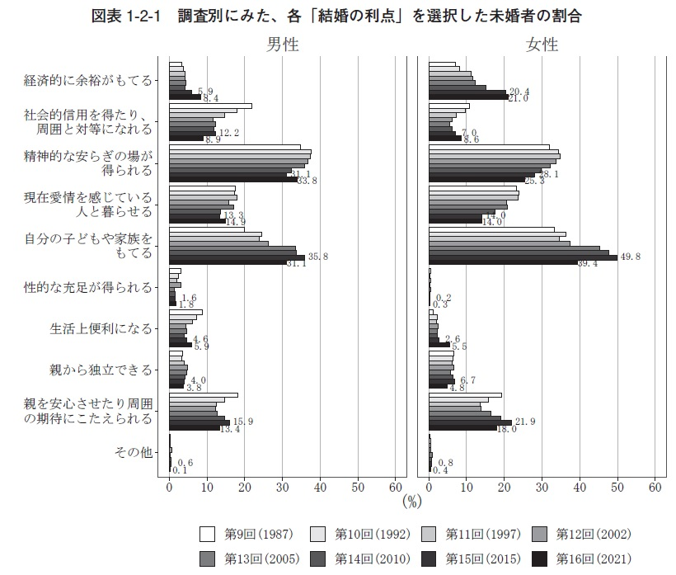
結婚についての考え方
【独身者調査】 ～未婚者の結婚・出産に対する考え方～
結婚のメリット
第9 回（1987 年）調査からほぼ一貫して増加していた
「自分の子どもや家族をもてる」が減少に転じ、女性では39.4%となった。
男性では「精神的な安らぎの場が得られる」を挙げる人が微増して33.8%、「自分の子どもや家族をもてる」の31.1%を上回った。「経済的に余裕がもてる」を挙げる人は、前回に続き、男女とも微増した。
資料：国立社会保障・人口問題研究所（2022）第16回出生動向基本調査（結婚と出産に関する全国調査）2021年6月

Slide 16
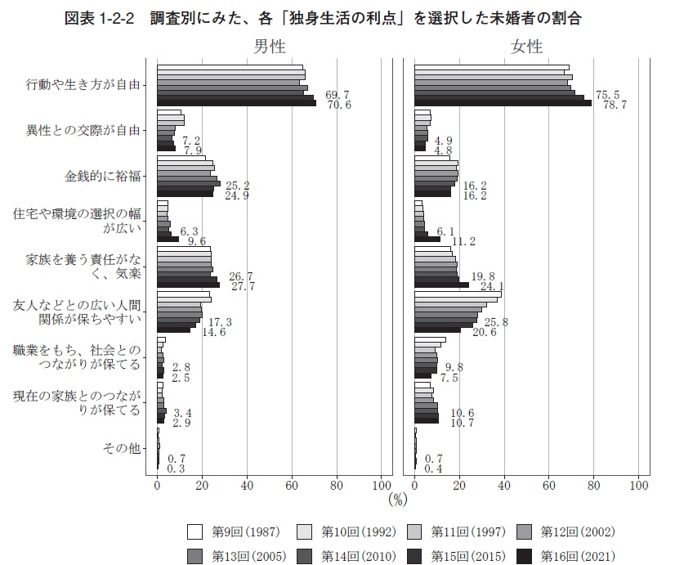
結婚についての考え方
【独身者調査】 ～未婚者の結婚・出産に対する考え方～
独身（未婚）のメリットは？
第9 回（1987 年）調査以来、最多の
「行動や生き方が自由」
さらに微増し、男性で70.6%、女性で78.7%
「友人などとの広い人間関係が保ちやすい」の選択率は低下傾向
「家族を養う責任がなく、気楽」や「住宅や環境の選択の幅が広い」を挙げる人が増加した。
資料：国立社会保障・人口問題研究所（2022）第16回出生動向基本調査（結婚と出産に関する全国調査）2021年6月

Slide 17
Reaction Paper#6
結婚について
1.結婚のメリット：あると思うものにレを付けなさい
□経済的に余裕がもてる
□社会的信用を得たり、周囲と対等になれる
□精神的な安らぎの場が得られる
□現在愛情を感じている人と暮らせる
□自分の子どもや家族をもてる
□性的な充足が得られる
□生活上便利になる
□親から独立できる
□親を安心させたり周囲の期待にこたえられる
□その他（ ）

Slide 18
Reaction Paper#6
結婚について
２．未婚のメリット：あると思うものにレを付けなさい
□行動や生き方が自由
□異性との交際が自由
□金銭的に裕福
□住宅や環境の選択の幅が広い
□家族を養う責任がなく、気楽
□友人などとの広い人間関係が保ちやすい
□職業をもち、社会とのつながりが保てる
□現在の家族とのつながりが保てる
□その他（ ）

Slide 19
Reaction Paper#6
結婚について
３．あなた自身の結婚について
●結婚の意思
□いずれ結婚するつもり
□一生結婚するつもりはない
□わからない □すでに結婚している □すでに離婚している
□関心なし
●結婚のタイミング
□ある程度の年齢までには結婚するつもり
□理想的な相手が見つかるまでは結婚しなくてもかまわない
□一生結婚するつもりはない□わからない □すでに結婚している
□すでに離婚している □関心なし

Slide 20
次週
第７回 5月21日（火）
【家族機能と社会的支援】子どもの養育と社会化、老親の扶養
【事前学習】子の養育・老親の扶養を支援する社会福祉サービスについて整理してみよう。【事後学習】家族機能の補完としての社会的支援の限界について検討してみよう。

